Slide 1
PENILAIAN STATUS GIZI ANAK SEKOLAH
M.K. GIZI DAUR KEHIDUPAN
GIZI KESMAS FKM-UI
2020
Ir. Siti Arifah Pujonarti, MPH

Slide 2
Sistematika Penyajian
01
02
03
04
PENGANTAR
REFERENSI PERTUMBUHAN ANAK SEKOLAH
INDIKATOR PERTUMBUHAN ANAK SEKOLAH
KESIMPULAN

Slide 3
01. PENGANTAR
Periode anak sekolah sekolah periode pertambahan BB dan TB relatif kecil
Periode remaja terjadi pertumbuhan cepat BB dan TB serta perubahan komposisi tubuh
Pertambahan BB tidak bisa dibedakan apakah karena pertambahan TB atau masa sel tubuh
Referensi WHO 2007 merupakan referensi pertumbuhan yang sejalan dengan standar pertumbuhan anak WHO 2006

Slide 4
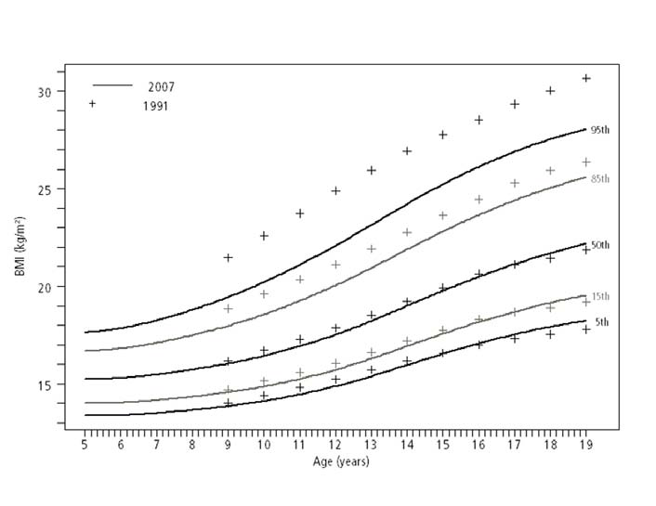
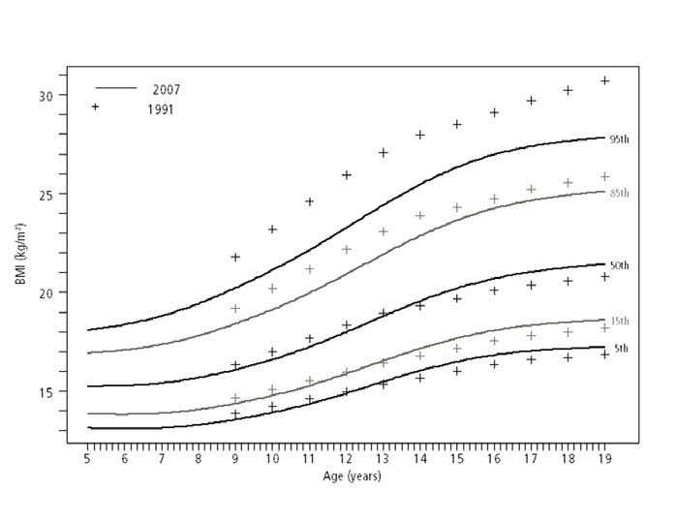
02. REFERENSI PERTUMBUHAN ANAK SEKOLAH
Reference WHO 2007
Comparison between the 1991 and 2007body mass index-for age percentile curves – girls (top) and boys (bottom)
Menggabungkan data National Center for Health Statistics (NCHS) 1977 /WHO growth reference (1–24 th) dengan data cross-sectional (18–71 bln) Balita Standar pertumbuhan
Data gabungan menghasilkan transisi yang baik halus pada 5 tahun untuk TB|U. BB|U dan IMT|U
IMT|U perbedaan kurva pada umur 5 th 0.0 kg/m² sd 0.1 kg/m².
Pada umur 19 th , nilai IMT +1 SD sebesar 25.4 kg/m² pada laki-laki dan 25.0 kg/m² pada perempuan; IMT +2 SD (29.7 kg/m² untuk laki2 dan perempuan

Slide 5
03. INDIKATOR PERTUMBUHAN ANAK SEKOLAH
Indikator reference WHO 2007 HAZ atau TB|U (5 – 19 th) WAZ atau BB|U ( 5 – 10 th) BAZ atau IMT|U ( 5 – 19 th)
BAZ atau IMT|U Obesity: >+2SD Overweight: >+1SD Normal : -2SD – 1 SD Thinness: <-2 SD Severe thinness: < -3 SD
WAZ atau BB|U Risk of overweight : > 1SD Normal : -2 SD – 1SD Underweight : -3 SD -- <-2 SD Severe underweight : < -3 SD
HAZ atau TB|U High : >3 SD Normal ; -2 SD – 2 SD Stunted : -3 SD - -2 SD Severe stunted : < -3 SD

Slide 6
04 KESIMPULAN
Referensi Pertumbuhan Anak WHO 2007 merupakan gabungan antara data MGRS dan NCHS 1977 Indikator pertumbuhan anak dan remaja : BB|U anak 5 – 10 th TB|U anak 5 – 19 th IMT|U anak 5 – 19 th
Diskusi / Tugas
Menurut saudara apakah penggunaan Referensi Pertumbuhan Anak WHO 2007 sesuai dipergunakan di Indonesia?
Mengapa indikator BB|U hanya sampai umur 10 th?

Slide 7
TERIMA KASIH

Slide 8
Referensi
https://www.who.int/toolkits/growth-reference-data-for-5to19-years
Mercedes de Onis et al., 2007. Development of a WHO growth reference for school-aged children and adolescents. Bulletin of the World Health Organization 2007;85:660–667.
PERATURAN MENTERI KESEHATAN REPUBLIK INDONESIA NOMOR 2 TAHUN 2020 TENTANG STANDAR ANTROPOMETRI ANAK

